Slide 1
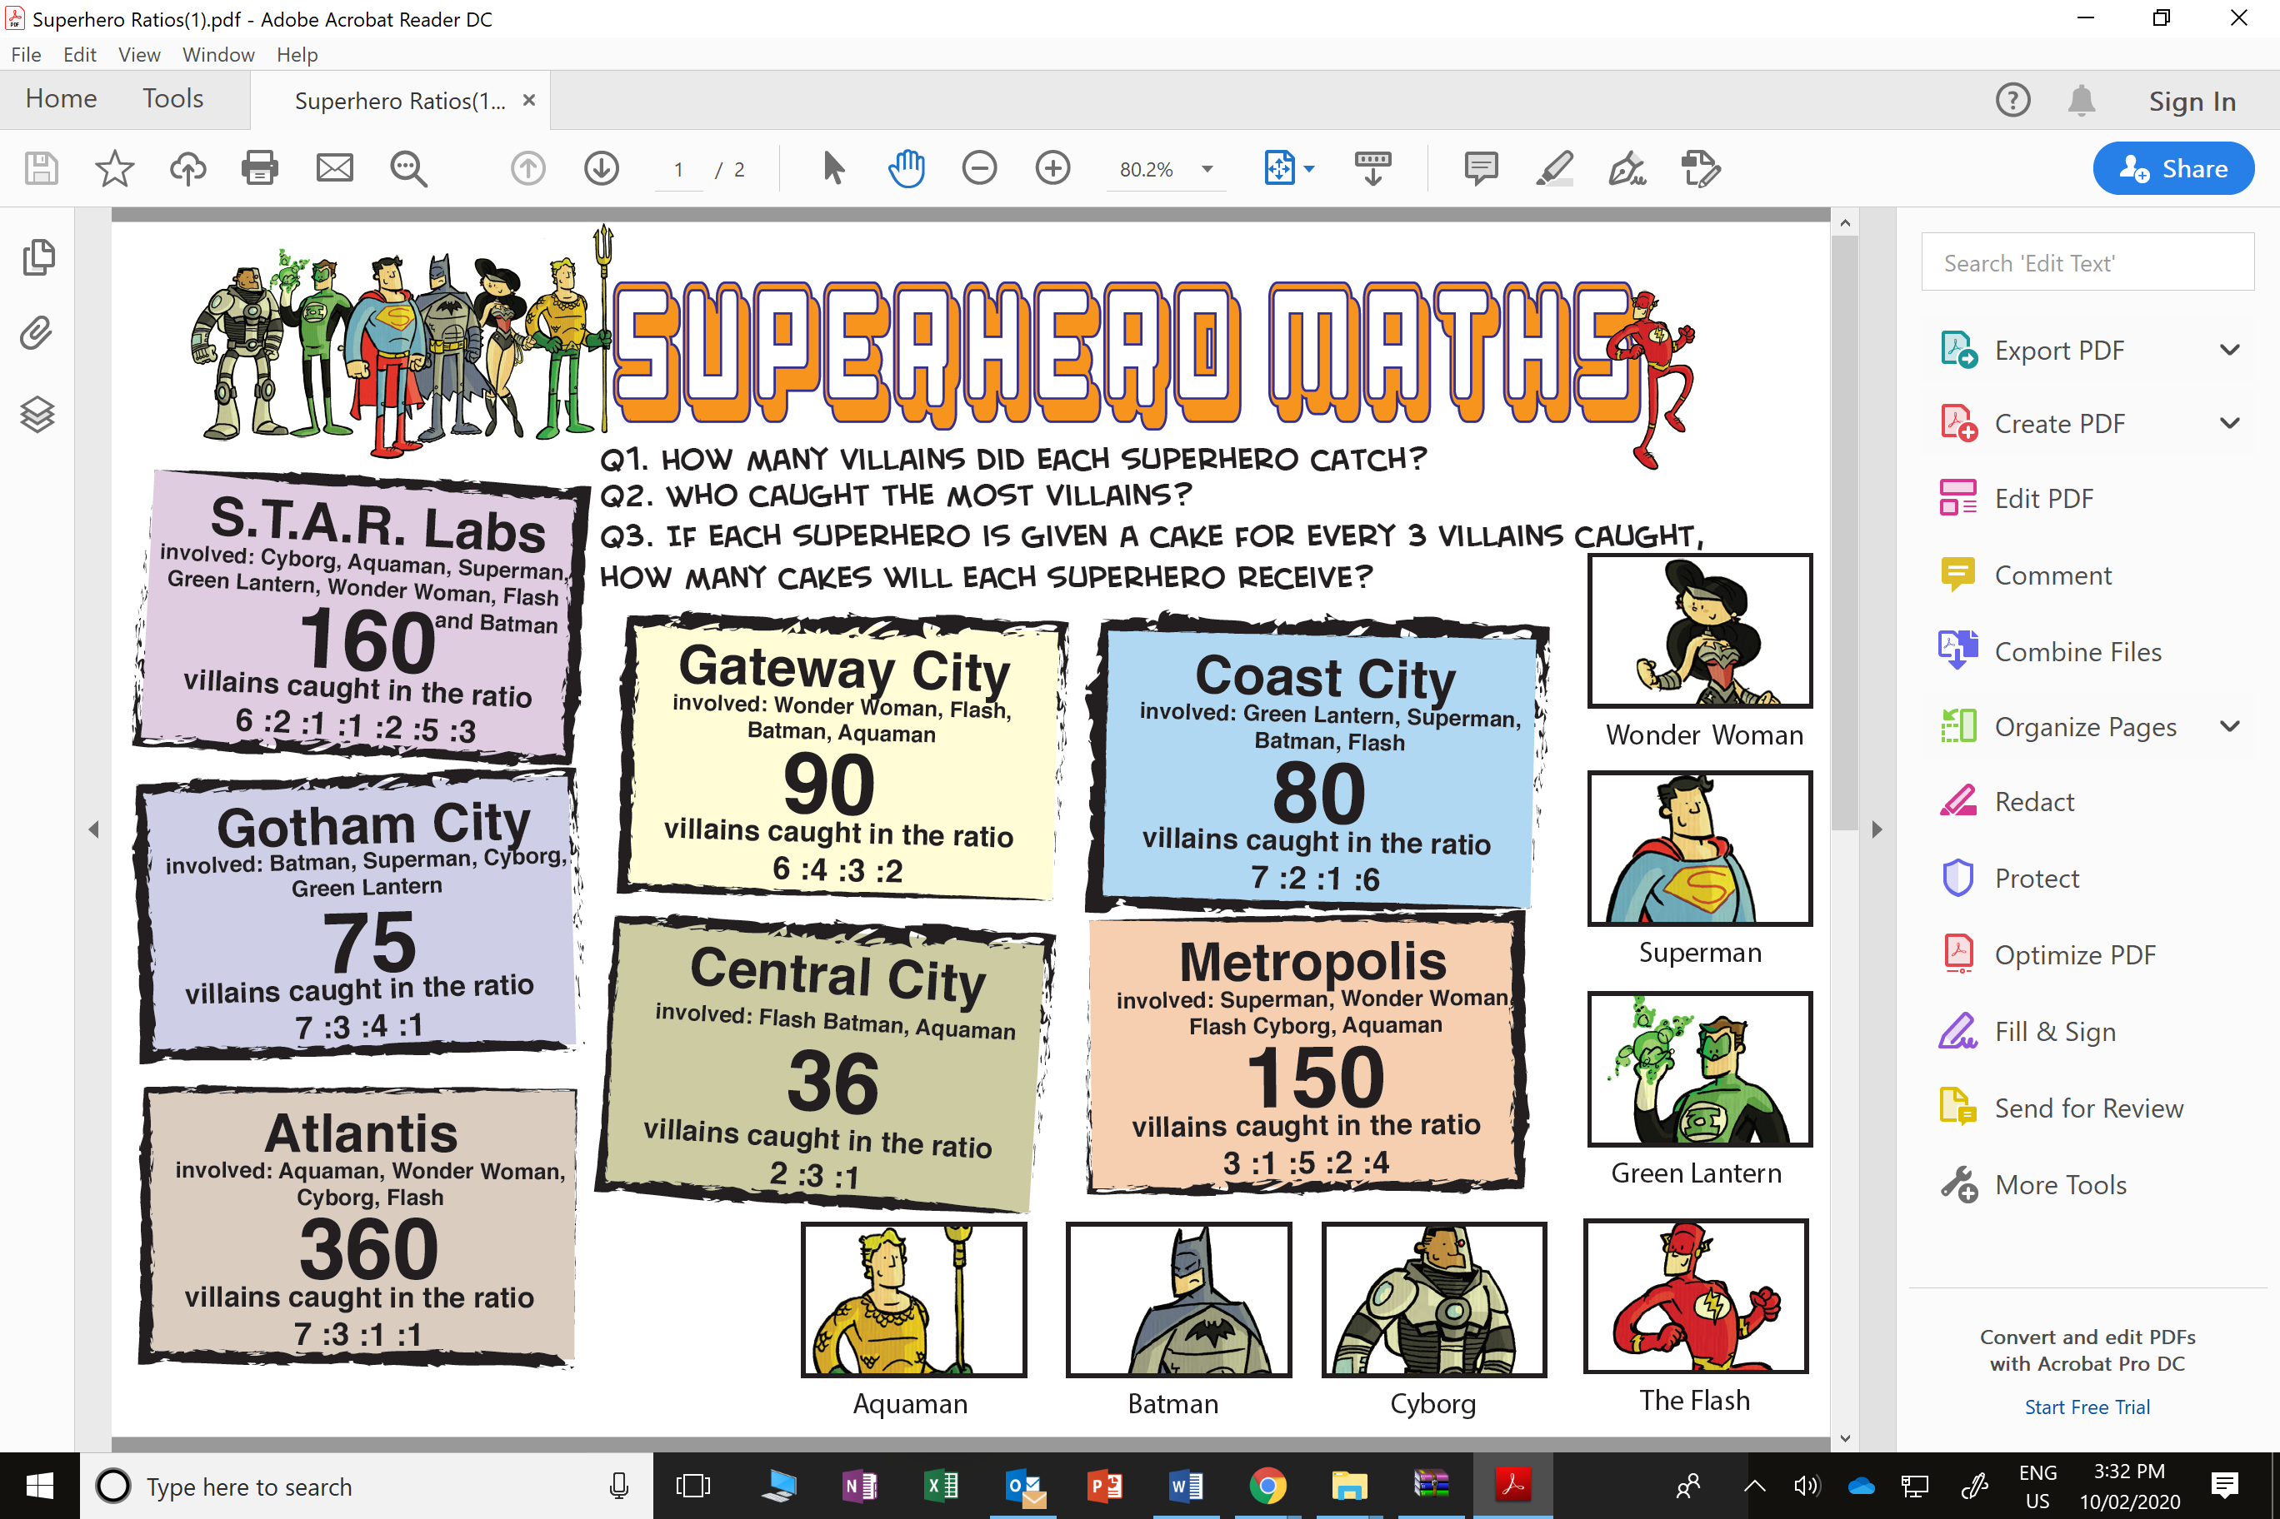

Slide 2
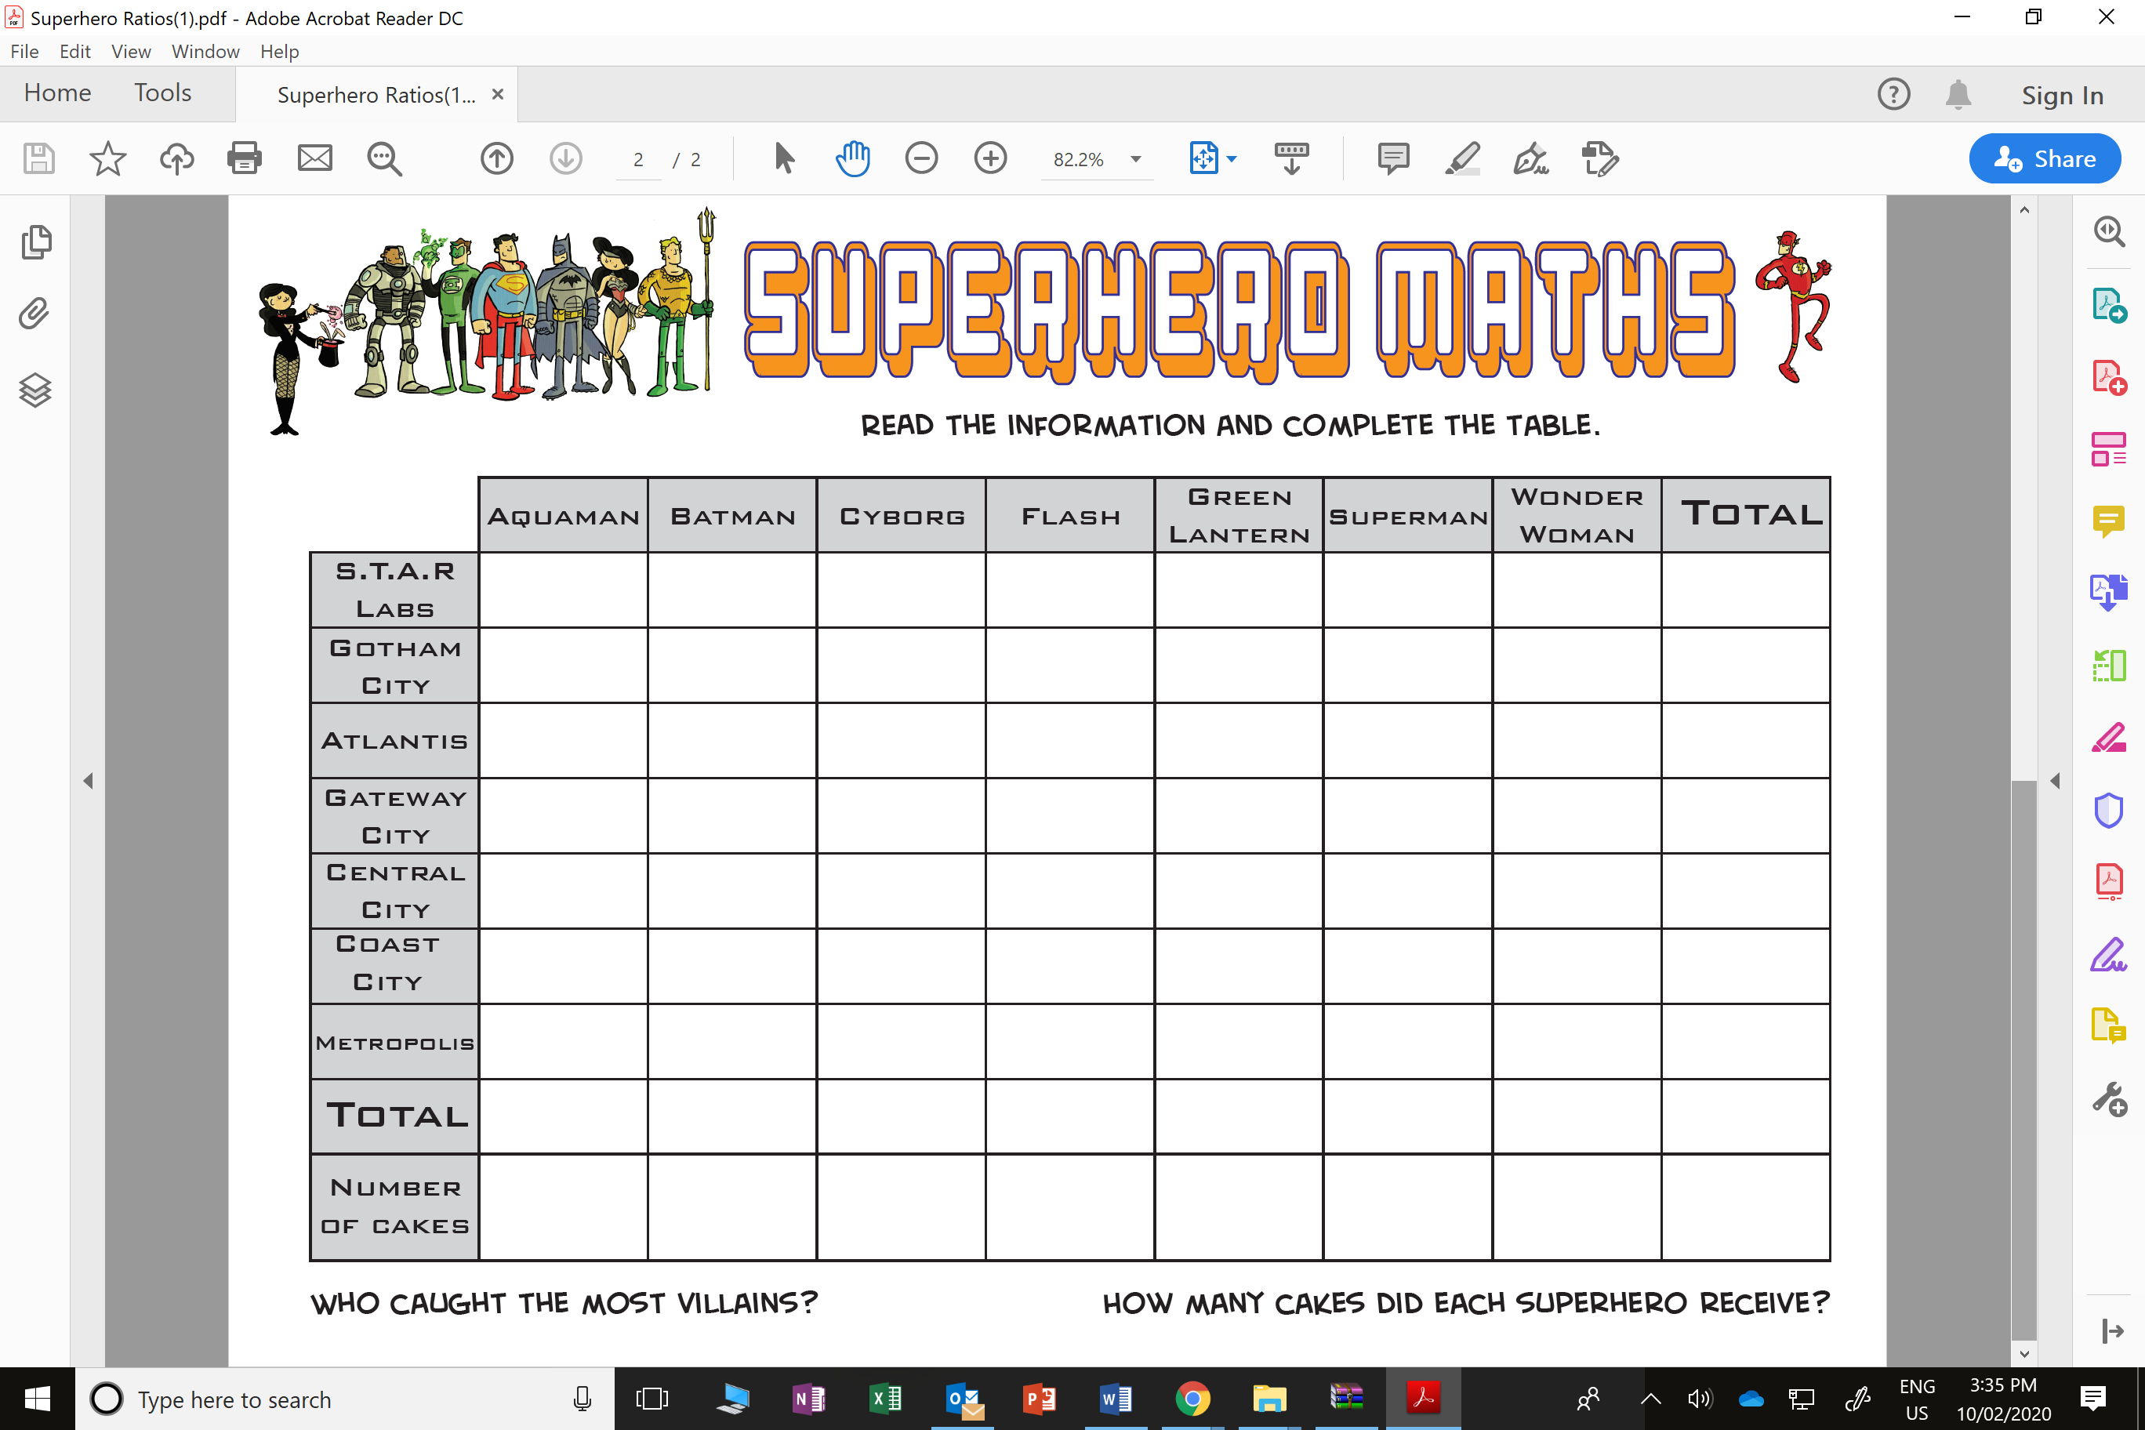

Slide 3
ANSWERS

Slide 4
16
24
48
40
8
8
16

Slide 5
16
24
48
40
8
8
16
35
20
5
15

Slide 6
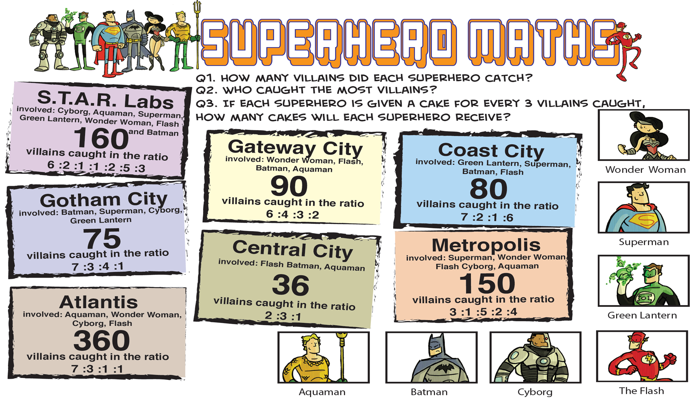
16
24
48
40
8
8
16
35
20
5
15
210
30
30
90

Slide 7
16
24
48
40
8
8
16
35
20
5
15
210
30
30
90
8
12
16
24

Slide 8
16
24
48
40
8
8
16
35
20
5
15
210
30
30
90
8
12
16
24
6
18
12

Slide 9
16
24
48
40
8
8
16
35
20
5
15
210
30
30
90
8
12
16
24
6
18
12
5
30
35
10

Slide 10
16
24
48
40
8
8
16
35
20
5
15
210
30
30
90
8
12
16
24
6
18
12
5
30
35
10
40
20
50
30
10

Slide 11
16
24
48
40
8
8
16
160
35
20
5
15
75
210
30
30
90
360
8
12
16
24
60
6
18
12
36
5
30
35
10
80
40
20
50
30
10
150
280
94
118
178
48
63
140
93
31
39
59
16
21
46

